Slide 1
Kiyim modelini yaratishda illyuzaning o‘rni

Slide 2
Reja:
1. Kastyum kompozitsiyasida optik effektlarning o‘rni.
2. Kastyumdagi yirik yo‘llar.
3. Gavda shaklini idrok etishda illuziyaning roli.

Slide 3
Kastyum kompozitsiyasini ifodalovchi vositalardan tashqari ko‘rish illuziyalari, optik effektlar haqida ham tasavvurga ega bo‘lish kerak. Bulardan eng muhimlarini eslatib o‘tamiz. Kastyum chiziqlarining gavdaning uzunligiga va eniga, gazlama rangi va fakturasining «vazminlik» va «yengillik»ka ta’siri haqida yuqorida gapirdik. Yana shuni takrorlaymizki, bo‘ylama ritmik joylashgan kamroq chiziqlar gavdani «cho‘zadi», ko‘ndalanglari «yer bag‘irlatib qo‘yadi». Lekin gazlamadagi nisbatan yirik parallel yo‘llar aksincha effekt beradi – gavdani yuqoriga (gorizontal yo‘llar) yoki eniga (vertikal yo‘llar) «cho‘zadi». Mayda zich yo‘llar esa, odatda, bir tekis cho‘tir yuzadek ko‘rinib, chiziqqa o‘xshab ko‘rinmaydi.

Slide 4
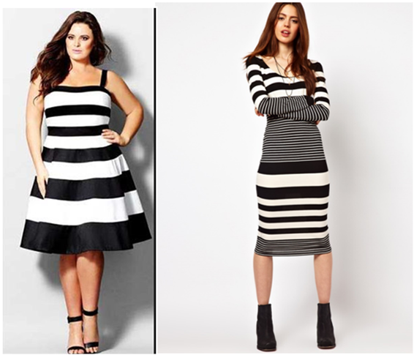

Slide 5
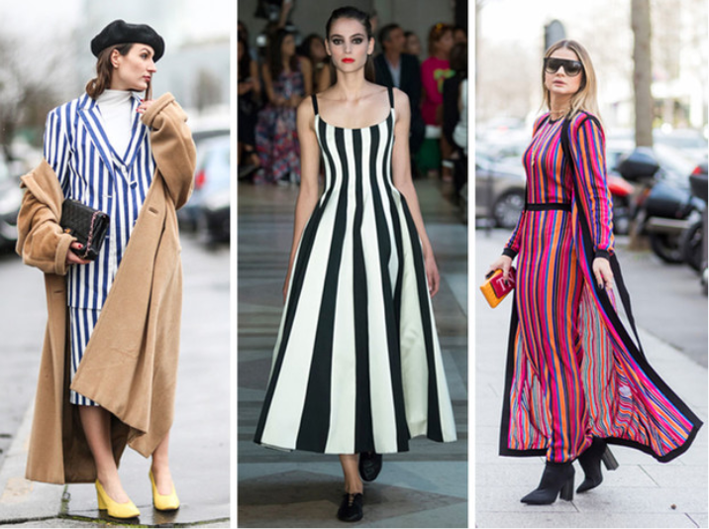

Slide 6
Kiyim modelini yaratishda ranglarning tutgan o‘rni
Reja:
1. Rang xususiyatlari va birikmalari.
2. Rang qonunlari.
3. Ranglar uyg‘unligi.

Slide 7
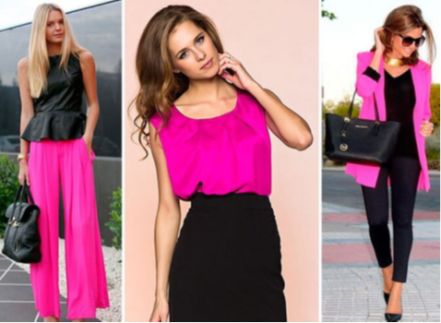

Slide 8
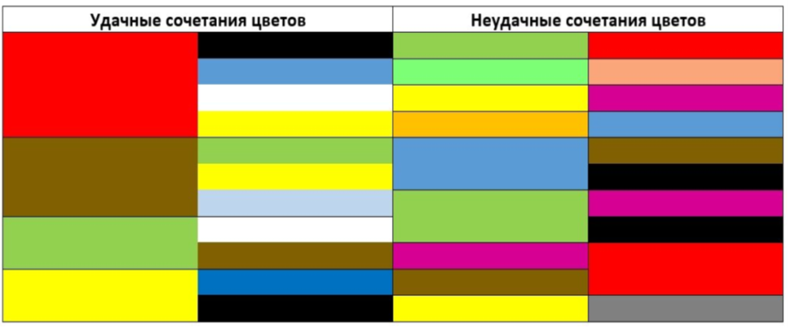
Ranglar uyg‘unligi Mutanosib ranglar Nomutanosib ranglar

